Slide 1
BÁO CÁO MÔN HỌC
XỬ LÍ ẢNH SỐ
SO SÁNH CÁC THUẬT TOÁN
PHÁT HIỆN CẠNH ( EDGE DETECTION )
Ngành: Robot & Trí tuệ nhân tạo
Lớp: 22DRTA1
Tên thành viên: Nguyễn Chấn Huy Tên giảng viên: TS.Phạm Quốc Thiện
Nguyễn Văn Đạt
Huỳnh Long

Slide 2

NỘI DUNG TRÌNH BÀY
01
03
05
Giới thiệu
đề tài
Phương pháp
Xử lí
Kết quả và giao diện GUI
02
04
06
Tổng quan các thuật toán
Đánh giá các thuật toán
Kết luận
2

Slide 3
01
Giới thiệu đề tài
Lý do chọn đề tài
Phát hiện cạnh (Edge Detection) là một bước quan trọng trong xử lý ảnh, được ứng dụng rộng rãi trong nhiều lĩnh vực như bản đồ, kiến trúc, y học và an ninh. Những thuật toán phát hiện cạnh, chẳng hạn như Sobel, Prewitt, và Canny, đã chứng minh hiệu quả trong việc trích xuất biên của các đối tượng trong hình ảnh. Tuy nhiên, việc lựa chọn phương pháp phù hợp với bài toán cụ thể, đặc biệt trong môi trường có nhiễu hoặc yêu cầu độ chính xác cao, vẫn là một thách thức lớn.

Slide 4
01
Giới thiệu đề tài
Mục tiêu nghiên cứu

Slide 5
01
Giới thiệu đề tài
Phạm vi nghiên cứu

Slide 6
01
Giới thiệu đề tài
Phương pháp nghiên cứu

Slide 7
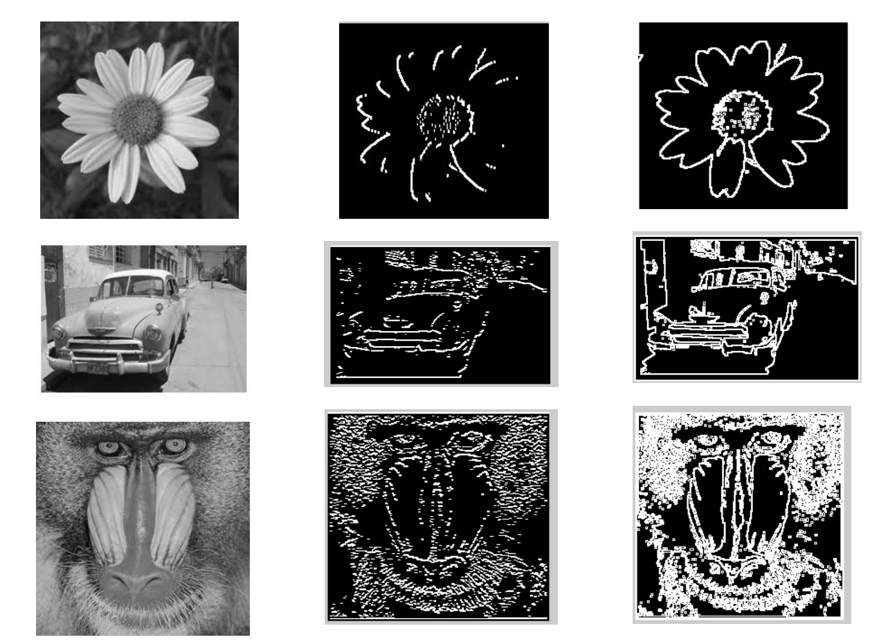
01
Giới thiệu đề tài

Slide 8
02
Tổng quan các thuật toán

Slide 9
03
Phương pháp xử lí

Slide 10
04
Đánh giá các thuật toán

Slide 11
05
Kết quả và giao diện GUI

Slide 12
06
Kết luận

Slide 16
01
Giới thiệu đề tài

Slide 17

01
Giới thiệu đề tài

Slide 18

01
Giới thiệu đề tài

Slide 19

01
Giới thiệu đề tài

Slide 20
THANK YOU.

